Slide 1
Mi presento
Rita Vukšić 5.a

Slide 2
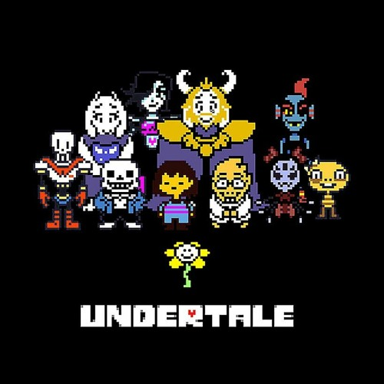
Mi chiama Rita Vukšić e io ho 11 anni.
Sono croata, di Zagabria.
Io ho 2 fratelli: un fratello e una sorella.
Il mio fratello si chiama Roko e lui ha 15 anni. Gli piace
giocare ai videogiochi. Gli piace il
videogioco˝UNDERTALE˝.
La mia sorella piccola si chiama Franka. Lei ha 1 anno, è
ancora il bebèè!

Slide 3
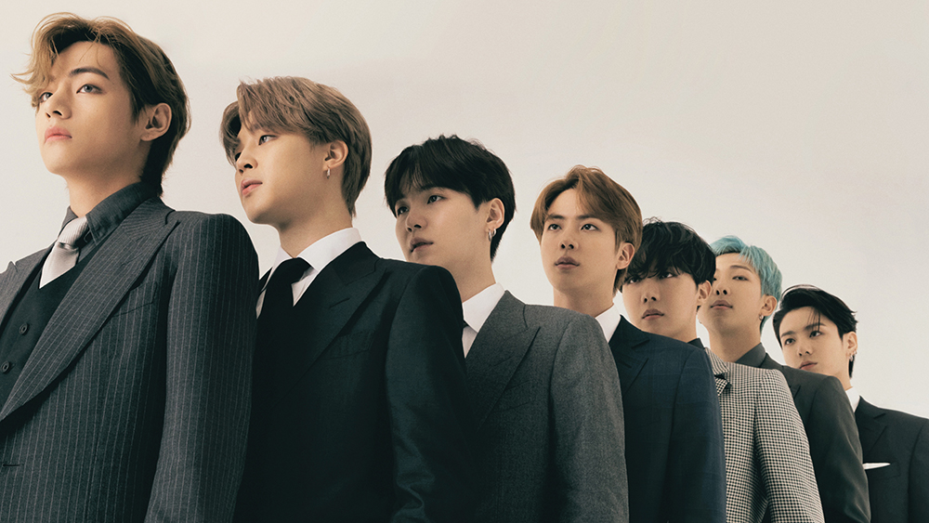
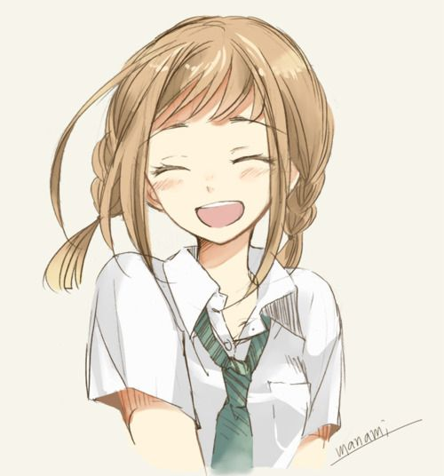
Io ho molti hobby!
Ascolto la musica giorno e notte. Mi piace il gruppo
musicale ˝BTS˝.
Loro cantano in diversi generi: Disco, Rap, Hip Hop…
Io disegno molto! Disegno con la matita. Mi piace
disegnare le anime giapponesi.

Slide 4
La mia scuola si chiama ˝Dr Ivan Merz˝.
Le lezioni durano dalle 8:00 alle 12:30.
La mia materia preferita è matematica. Quando risolvo un'equazione correttamente, è la migliore sensazione di sempre!
Non mi piaccono le scienze. C´è troppo da imparare!

Slide 5
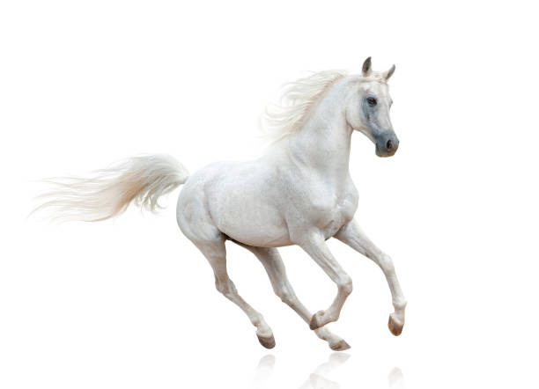
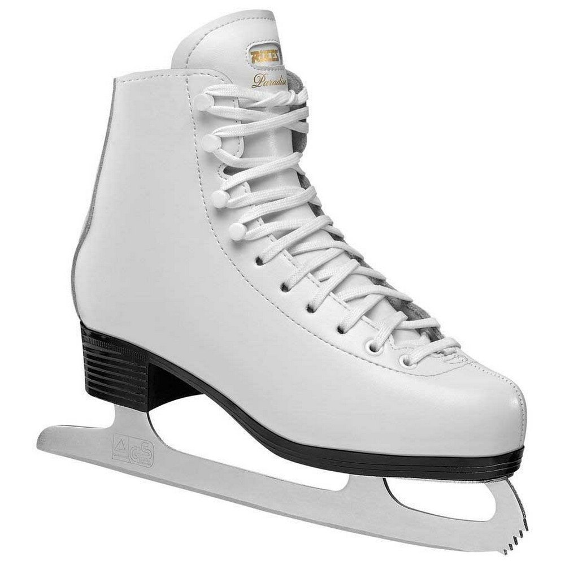
La mia amica migliore si chiama Lila. Lila ha 11 anni ed è figlia
unica.
Lei è fantastica, intelligente e divertente. Lei ha tutti i voti
migliori, proprio come me!
Lei fa equitazione e pattina sul ghiaccio. Lei pattina in un
club chiamato ˝Medo˝ e cavalca in un club
chiamato ˝Evago˝.

Slide 6
Grazie per l'attenzione

